Slide 1
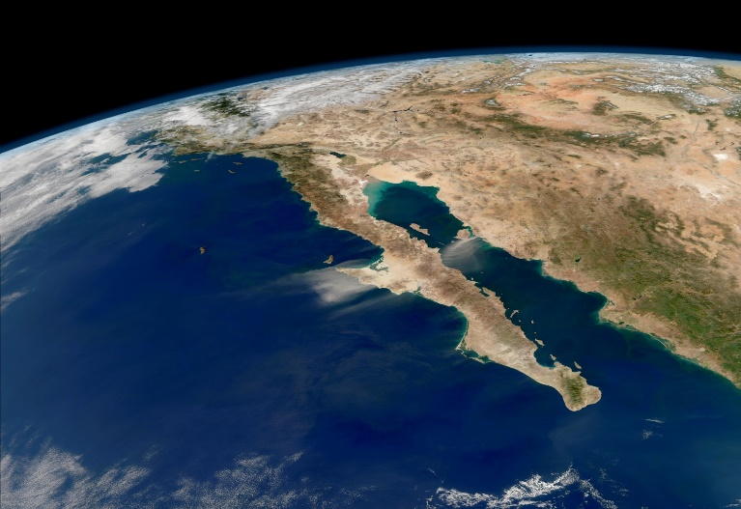
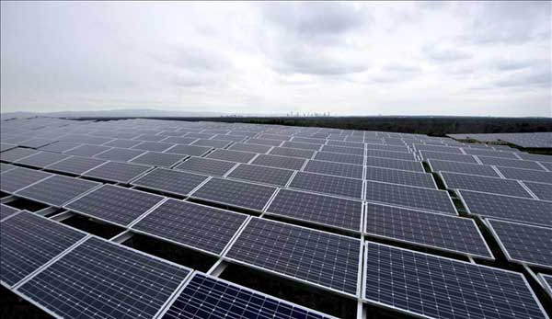
Planta solar en Baja California: Aura Solar
Ubicación: Baja California
Sector: Energía renovable
Número de bonos: 24,402
Estándar: Mecanismo de Desarrollo Limpio (MDL)
La planta solar busca reducir significativamente el uso de combustibles fósiles, evitando no sólo la emisión de GEI; sino que además, permitirá mitigar los riesgos logísticos del transporte de hidrocarburos en el delicado ecosistema del Mar de Cortés, que por su biodiversidad ha sido declarado Patrimonio de la Humanidad por la UNESCO.
El sitio en el cual se encuentra la central cuenta con un Certificado de Inafectabilidad Agrícola desde 1980, lo cual garantiza que no existan impactos negativos en el ambiente que resulten de la construcción de este proyecto

Slide 2
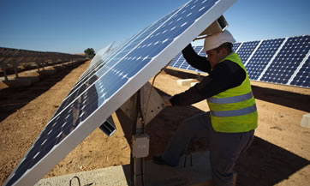
Planta solar en Baja California: Aura Solar
Beneficios socio-económicos
Se crearon nuevos empleos durante la construcción y para la operación de la central. Es de destacar que esta área es especialmente escasa en fuentes de trabajo alternativas dado su aislamiento del resto del país
Beneficios ambientales
El proyecto reduce considerablemente las emisiones a la atmósfera y los riesgos ambientales en una zona especialmente vulnerable
No hay afectaciones ambientales por la construcción de la planta solar

